Slide 1
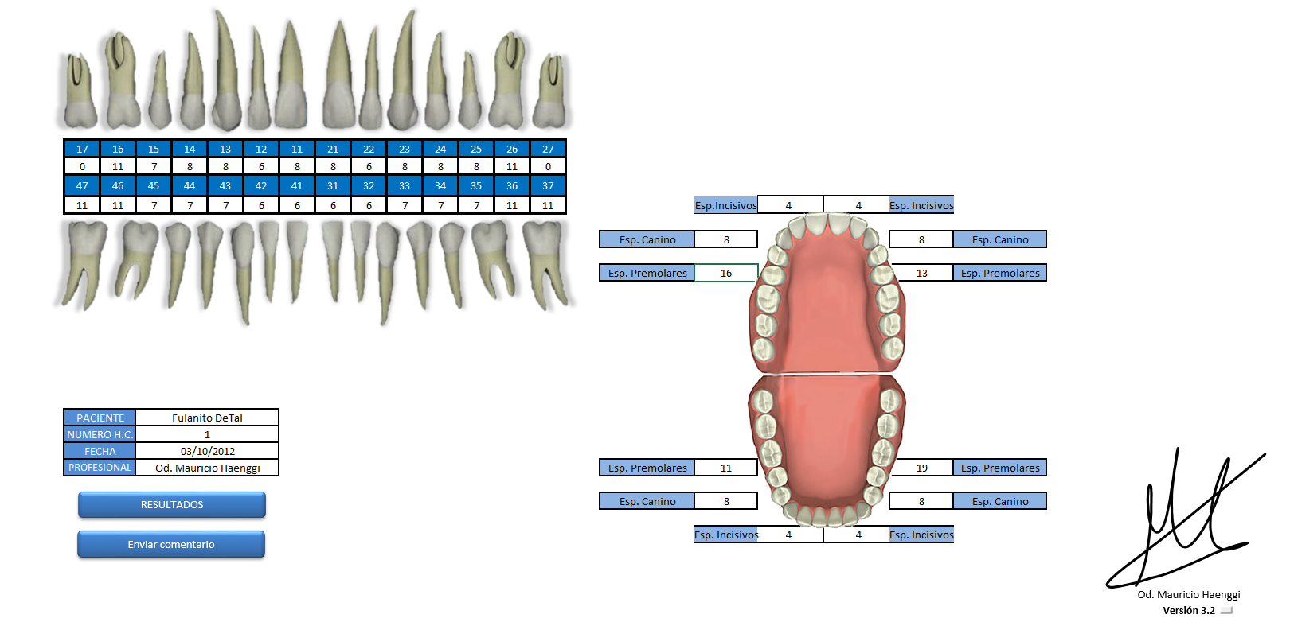
DISCREPANCIA OSEO-DENTARIA
Espacios
Dientes
1
2
2
Discrepancia superior:
1) Suma de espacios (premolares-canino-incisivos-incisivos-canino-premolares)
2) Suma de dientes (15,14,13,12,11,21,22,23,24,25)
3) Resta (suma de espacios – suma de dientes)
1
Discrepancia inferior:
1) Suma de espacios (premolares-canino-incisivos-incisivos-canino-premolares)
2) Suma de dientes (15,14,13,12,11,21,22,23,24,25)
3) Resta (suma de espacios – suma de dientes)
Resultados:
Discrepancia cero Ej: 10-10= 0
Discrepancia positiva (mayor espacio que suma de dientes) Ej: 15-10= +5
Discrepancia negativa (menor espacio que suma de dientes)Ej: 10-15= -5

Slide 2
MOYERS
Espacios
Dientes
1
6
2
Moyers:
Se hace uno para cada lado (Izquierdo y derecho) y para cada arcada (superior e inferior)
1) Suma de espacios (canino + premolares) ¨espacio disponible¨ *
2) Suma de incisivos inferiores (42,41,31,32)
3) Buscar en tabla ¨MOYERS 75%¨, en la columna izquierda el valor de la suma 2 (o el valor más cercano)
4) El valor de la casilla de la derecha inmediata es el valor de ¨espacio necesario¨
5) Moyers= ¨espacio necesario 4¨ - ¨espacio disponible 1¨
* Para calcular los otros lados (sup-inf-izq-der) el punto 1 se debe hacer para los otros
Espacios, sumando espacios caninos y premolares. Ej: 6
(El resto sigue igual porque siempre, para todos los lados y arcadas se usan los incisivos
Inferiores. Para calcular los lados izq y der en inferior se usan las dos columnas de la derecha de la tabla,
Para el caso del ejemplo el valor del espacio necesario sería 22,8)
4

Slide 3
BOLTON relación total
Dientes
Superiores o maxilares
Inferiores o mandibulares
Bolton total:
1)Suma 12 inferiores (46,45,44,43,42,41,31,32,33,34,35,36)
2)Suma 12 superiores (16,15,14,13,12,11,21,22,23,24,25,26)
3) Dividir ¨suma 12 inferiores¨/¨suma 12 superiores¨
4) Multiplicar por 100
El porcentaje debe ser= 91,3% ± 0,26
A) Si es superior a 91,3 (exceso de material dentario inferior) se busca en la tabla la cifra correspondiente a la suma 12 superior y en la columna vecina se obtiene el valor teórico de los 12 inferiores.
La diferencia entre esta medida (valor teórico 12 inferiores) y ¨suma 12 inferiores¨ es el exceso de material dentario inferior.
B) Si es inferior a 91,3 (exceso de material dentario superior) se busca en la tabla la suma 12 inferiores y en la columna vecina se obtiene el valor teórico de los 12 superiores.
La diferencia entre esta medida (valor teórico 12 superiores) y ¨suma 12 superiores¨ es el exceso de material dentario superior.
Estos cálculos lo hice en esta tabla, ¨ideal¨ es igual a ¨valor teórico¨

Slide 4
BOLTON relación anterior
Dientes
Superiores o maxilares
Inferiores o mandibulares
Bolton anterior:
1)Suma 6 inferiores (43,42,41,31,32,33)
2)Suma 6 superiores (13,12,11,21,22,23)
3) Dividir ¨suma 6 inferiores¨/¨suma 6 superiores¨
4) Multiplicar por 100
El porcentaje debe ser= 77,2% ± 0,22
A) Si es superior a 77,2 (exceso anteroinferior) se busca en la tabla la cifra correspondiente a la suma 6 superior maxilar y en la columna vecina se obtiene el valor teórico de los 6 inferiores.
La diferencia entre esta medida (valor teórico 6 inferiores) y ¨suma 6 inferiores¨ es el exceso de material dentario inferior.
B) Si es inferior a 77,2 (exceso anterosuperior) se busca en la tabla la suma 6 inferiores mandibular y en la columna vecina se obtiene el valor teórico de los 6 superiores.
La diferencia entre esta medida (valor teórico 6 superiores) y ¨suma 6 superiores¨ es el exceso de material dentario superior.
Estos cálculos lo hice en esta tabla, ¨ideal¨ es igual a ¨valor teórico¨

Slide 5
TANAKA-JOHNSTON
Dientes
Maxilar superior:
Espacio requerido= ¨suma de los 4 incisivos inferiores¨ dividido 2 más 11
Ej: 24/2 + 11= 23
Maxilar inferior:
Espacio requerido= ¨suma de los 4 incisivos inferiores¨ dividido 2 más 10,5
Ej: 24/2 + 10,5= 22,5

Slide 6
PONT
Dientes
Amplitud de la arcada a nivel de primeros premolares:
Suma (12,11,21,22) x 100 / 84
Amplitud de la arcada a nivel de primeros molares:
Suma (12,11,21,22) x 100 / 65
Longitud del arco:
Buscar Suma (12,11,21,22) en la columna 1 y poner el valor de la columna vecina
Ej: Suma (12,11,21,22) = 28 = 16,5

